Slide 1
Дызэджахэр къыдопщытэж.
Занятие №120

Slide 2
Упщ1эхэр
 | 1 | 2 | 3 | 4 | 5
Грамматикэ | 5 | 10 | 15 | 20 | 25
Iэщ1агъэхэр | 5 | 10 | 15 | 20 | 25
Диалог | 15 | 15 | 15 | 15 | 15
Монолог | 20 | 20 | 20 | 20 | 20

Slide 3
5
Что обозначает причастие в кабардинском языке и какие категории оно имеет?
глагольно-именная форма,
обозначающая действие
и имеющая категории лица,
времени и падежа.

Slide 4
10
Какие бывают причастия? Приведите примеры причастия.
субъектные
объектные
обстоятельственные
орудные

Slide 5
15
Что такое деепричастие? Как оно образуется?
Образуйте деепричастия от следующих глаголов: еджэн, лэжьэн, к1уэн, щысын, псэлъэн.
форма глагола, обозначающее
действие добавочное к основному
действию, образуется при помощи
суффиксов –у/-уэ/-урэ

Slide 6
20
Образуйте деепричастие с оттенком длительности, повторяемости от глаголов: едэ1уэн, еплъын. Составьте предложения с образованными деепричастиями.
Суффикс -рэ вносит
в деепричастие оттенок
длительности, повторяемости
действия: еда1уэурэ, еплъурэ.

Slide 7

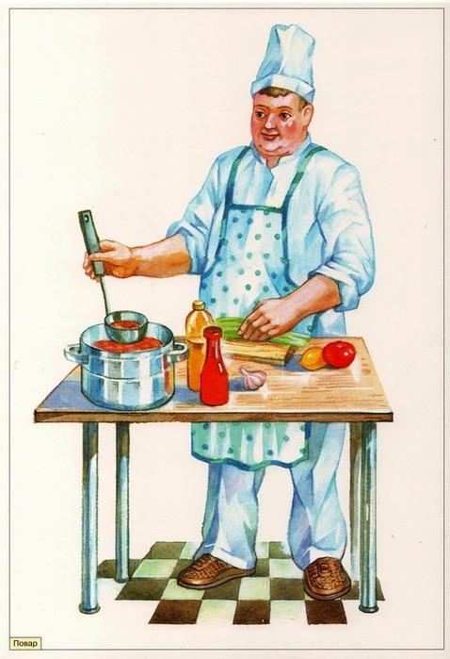

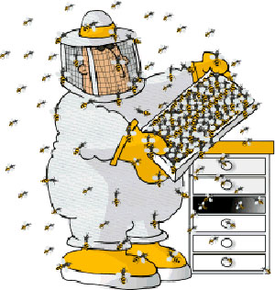

5
Сыт мы ц1ыхухэм я 1эщ1агъэр?
сурэтыщ1,
пщаф1э, дохутыр,
бжьахъуэ, ухуак1уэ

Slide 8
10
Рассказ-къуажэхь.
Ар 1эщ1агъэщ. А 1эщ1агъэм ц1ыхубзи ц1ыхухъуи иролажьэ. Ахэр куэдрэ щыболъагъу гъэлъэгъуэныгъэхэм, хьэгъуэл1ыгъуэхэм, махуэшхуэхэм. Ахэр зэрылажьэ 1эмэпсымэр псынщ1экъым. Абыхэм ар я дамэм е я пщэм ф1адзэ. Сыт хуэдэ 1эщ1агъэ рассказ-къуажэхьым зи гугъу ищ1ыр?
сурэттех

Slide 9
15
Псалъэухахэр нэвгъэсыж.
Рассказ, роман зытхыр …
Шэнтхэр, ст1олхэр зыщ1ыр …
Мэл зыгъэхъур …
Къафэу сценэм итыр …
Бостейр зыдыр …
тхак1уэщ
пхъащ1эщ
мэлыхъуэщ
къэфак1уэщ
дэрбзэрщ

Slide 10
20
Уи 1эщ1агъэм тепсэлъыхь.

Slide 11
15
Диалог «Лъэ1у»

Slide 12
15
Диалог «Тыкуэным»

Slide 13
15
Диалог «Къалэ мыц1ыхум»

Slide 14
15
Диалог «Театрым»

Slide 15
20
«Ди къалэр» темэм тепсэлъыхь.

Slide 16
20
«Си пэшыр» темэм тепсэлъыхь.

Slide 17
20
«Ди унагъуэр» темэм тепсэлъыхь.

Slide 18
20
«Си ныбжьэгъур» темэм тепсэлъыхь.

Slide 19
20
«Ф1ыуэ слъагъу псэущхьэр» темэм тепсэлъыхь.

Slide 20
25
Бжыгъэц1эхэм къеджэ:
16
25
179
543
1962
2015

Slide 21
25
Ц1ыху ц1эры1уэ гуэрым и 1эщ1агъэм тепсэлъыхь.

Slide 22
15
Диалог «Хьэщ1ап1э сок1уэ» е
«Хьэщ1э ди1эщ».

Slide 23
20
«Си махуэр» темэм тепсэлъыхь.

Slide 24
Узынщэу фыщыт!

